Slide 1

目覚まし時計 × SNS

Slide 2
概要
今までにない目覚まし機能とSNS機能の連携
アラームを同時刻に設定した人同士でマッチング
グループ内で相互に起こしあうことによる連帯感、責任感により、今までのオフライン目覚まし時計よりも起きやすくなる
起床成功回数のランキングを表示することによるゲーム性で、競争心を煽る

Slide 3
使い方

Slide 4

アカウント設定画面
アイコンの設定
ニックネームの設定

Slide 5
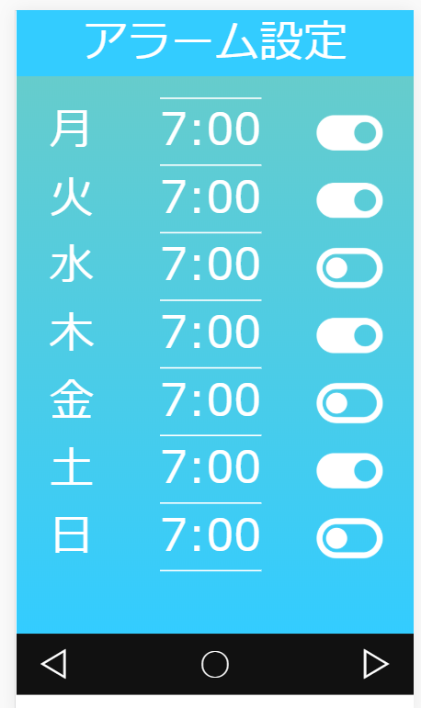
アラーム設定画面
曜日ごとに起床時間を設定
曜日ごとにオンオフを設定

Slide 6

マッチング画面
同じ時刻を設定した人同士でマッチング
グループは4人単位

Slide 7
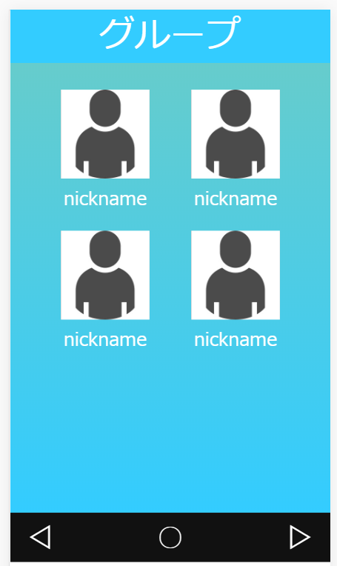
起床画面
同じグループ内の人と自分の画面が表示される
起きていない人は色の付いた枠で囲まれる
チャットを送ると相手に効果音が届く
全員が起きるor３分経過で終了

Slide 8
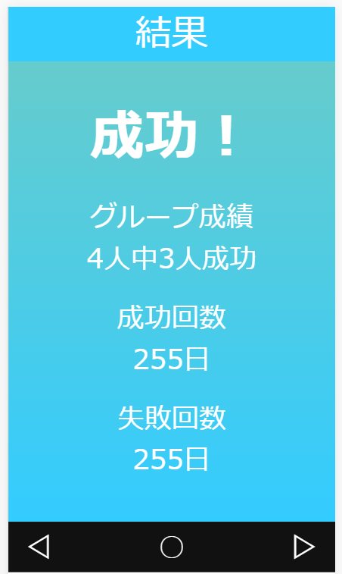
結果画面
成功or失敗の確認
グループで何人成功したかも確認
今までの総成功、総失敗も確認

Slide 9
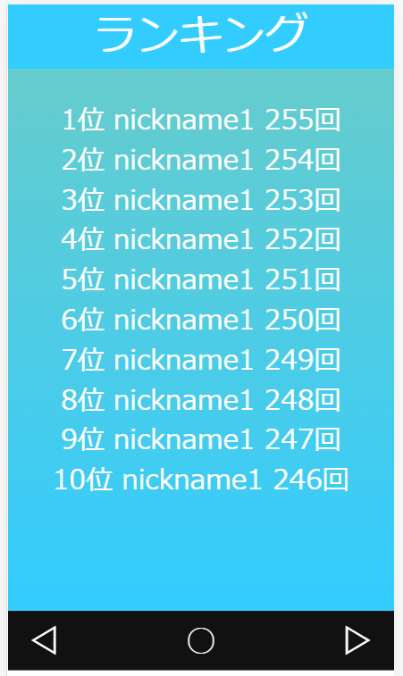
ランキング画面
総成功回数上位１０人の名前と成功回数を表示

